Slide 1
Ψηφιακή Επεξεργασία Σήματος
Διαλεξη 8^{η}
Μετασχηματισμός Fourier Διακριτού Χρόνου

Slide 2
Ψηφιακή Επεξεργασία Σήματος
Μετασχηματισμός Fourier Διακριτού Χρόνου (επανάληψη…)
Ο Μετασχ. Fourier Διακριτού Χρόνου ενός σήματος $x[n]$ ορίζεται ως
$$X\left(e^{jω}\right)=\sum_{n=−∞}^{+∞}{x\left[n\right]e^{−jωn}}$$
και ο αντίστροφός του ως
$$x\left[n\right]=\frac{1}{2π}\int_{−π}^{π}{X\left(e^{jω}\right)e^{jωn}dω}$$

Slide 3
Ψηφιακή Επεξεργασία Σήματος
Μετασχηματισμός Fourier Διακριτού Χρόνου (επανάληψη…)
$$X\left(e^{jω}\right)=\sum_{n=−∞}^{+∞}{x\left[n\right]e^{−jωn}}$$
Κατ’ αρχάς είναι εμφανές ότι ο DTFT είναι μια μιγαδική, εν γένει, συνάρτηση του $ω$:
$$X\left(e^{jω}\right)=X_{R}\left(e^{jω}\right)+jX_{Ι}\left(e^{jω}\right)$$
$$X\left(e^{jω}\right)=\left|X(e^{jω})\right|e^{jφ_{X}(e^{jω})}$$
με
$$\left|X(e^{jω})\right|=\sqrt{X_{R}^{2}\left(e^{jω}\right)+X_{Ι}^{2}\left(e^{jω}\right)}$$
και
$$φ_{X}\left(e^{jω}\right)=\tan^{−1}{\frac{X_{Ι}\left(e^{jω}\right)}{X_{R}\left(e^{jω}\right)}}$$
Φάσμα Πλάτους
(Magnitude Spectrum)
Φάσμα Φάσης
(Phase Spectrum)

Slide 4
Ψηφιακή Επεξεργασία Σήματος
Μετασχηματισμός Fourier Διακριτού Χρόνου (επανάληψη…)
Αν το σήμα που αναλύεται είναι πραγματικό, τότε μπορεί να δείξει κανείς εύκολα ότι
$$X\left(e^{−jω}\right)=X^{∗}(e^{jω})$$
Η παραπάνω ιδιότητα συνεπάγεται ότι
$$\left|X\left(e^{−jω}\right)\right|=\left|X\left(e^{jω}\right)\right|$$
$$φ_{x}\left(e^{jω}\right)=−φ_{x}(e^{−jω})$$
Τότε μπορούμε να δείξουμε ότι
$$x\left[n\right]=\frac{1}{π}\int_{0}^{π}{\left|X\left(e^{jω}\right)\right|\cos\left(ωn+φ_{x}\left(e^{jω}\right)\right)dω}$$
Πράγματι λοιπόν ο DTFT περιέχει πληροφορία πλάτους και φάσης με την οποία μπορούμε να συνθέσουμε ένα σήμα $x\left[n\right]$ ως συνεχές άθροισμα (ολοκλήρωμα) ημιτόνων κάθε συχνότητας $ω$στο διάστημα [0, π] !!!
Άρτιο Φάσμα Πλάτους
Περιττό Φάσμα Φάσης

Slide 5
Ψηφιακή Επεξεργασία Σήματος
Μετασχηματισμός Fourier Διακριτού Χρόνου - Ύπαρξη
Για να υπάρχει ο DTFT αρκεί
$$\left|X\left(e^{jω}\right)\right|=\left|\sum_{n=−∞}^{+∞}{x\left[n\right]e^{−jωn}}\right|≤\sum_{n=−∞}^{+∞}{\left|x\left[n\right]e^{−jωn}\right|}=\sum_{n=−∞}^{+∞}{\left|x\left[n\right]\right|}<+∞$$
Η συνθήκη αυτή δεν είναι αναγκαία, εγγυάται όμως την ομοιόμορφη σύγκλιση του αθροίσματος
Μια πιο γενική συνθήκη είναι η
$$\sum_{n=−∞}^{+∞}{{\left|x\left[n\right]\right|}^{2}}<+∞$$
αν χαλαρώσουμε λίγο την απαίτηση της ομοιόμορφης σύγκλισης και μας αρκεί η μέση τετραγωνική σύγκλιση

Slide 6
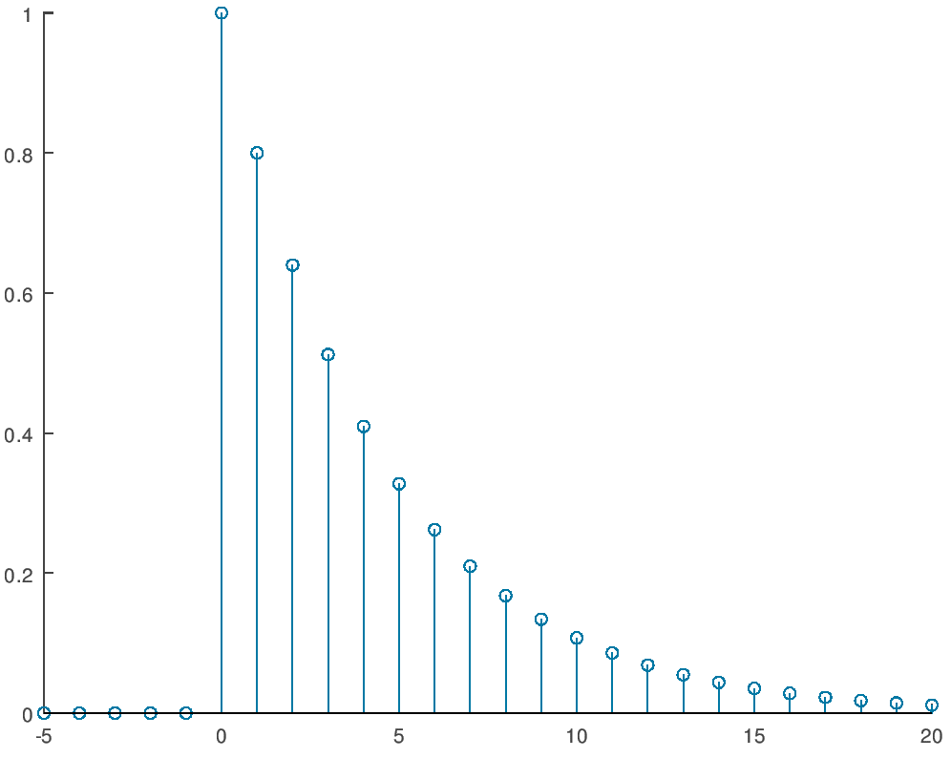
Ψηφιακή Επεξεργασία Σήματος
Μετασχηματισμός Fourier Διακριτού Χρόνου
Παραδείγματα:
Να βρεθεί ο DTFT του σήματος $x\left[n\right]=a^{n}u\left[n\right], \left|a\right|<1$.

Slide 7
Ψηφιακή Επεξεργασία Σήματος
Μετασχηματισμός Fourier Διακριτού Χρόνου
Παραδείγματα:

Slide 8
Ψηφιακή Επεξεργασία Σήματος
$$\tan\left(−x\right)=−\tan{(x)}$$
Μετασχηματισμός Fourier Διακριτού Χρόνου
Παραδείγματα:

Slide 9
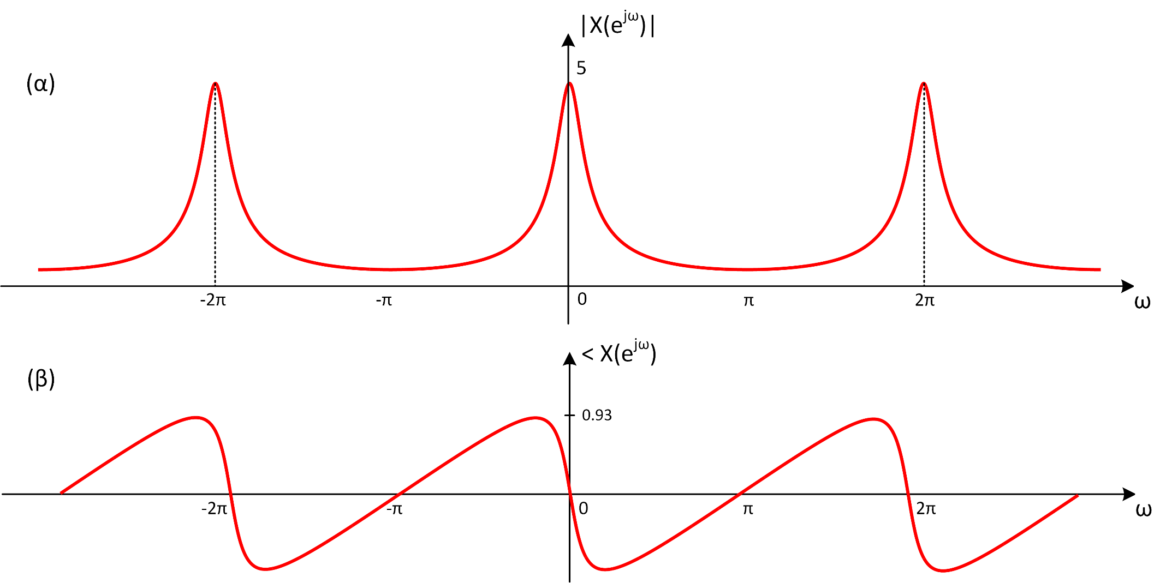
Ψηφιακή Επεξεργασία Σήματος
Μετασχηματισμός Fourier Διακριτού Χρόνου
Παραδείγματα:

Slide 10
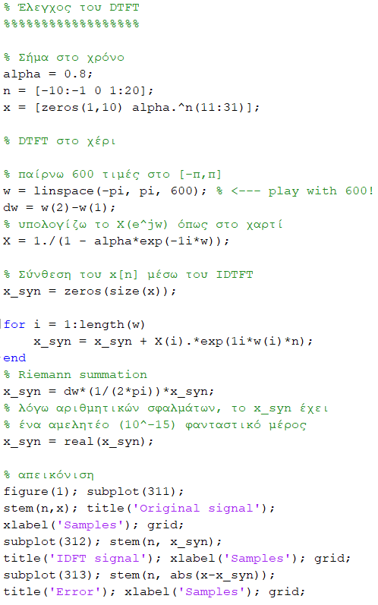
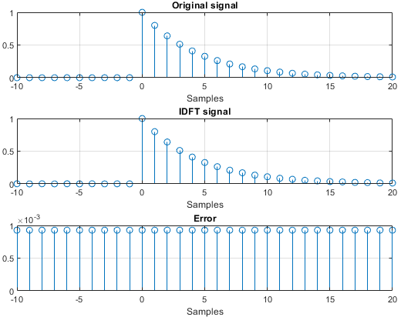
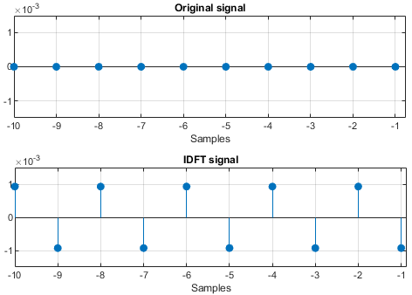
Ψηφιακή Επεξεργασία Σήματος
Riemann Sum:
$$x\left[n\right]=\lim_{Δω_{k}→0}Δω_{k}\frac{1}{2π}\sum_{k=1}^{N}{X\left(Δω_{k}\right)e^{jΔω_{k}n}}$$
Μετασχηματισμός Fourier Διακριτού Χρόνου

Slide 11
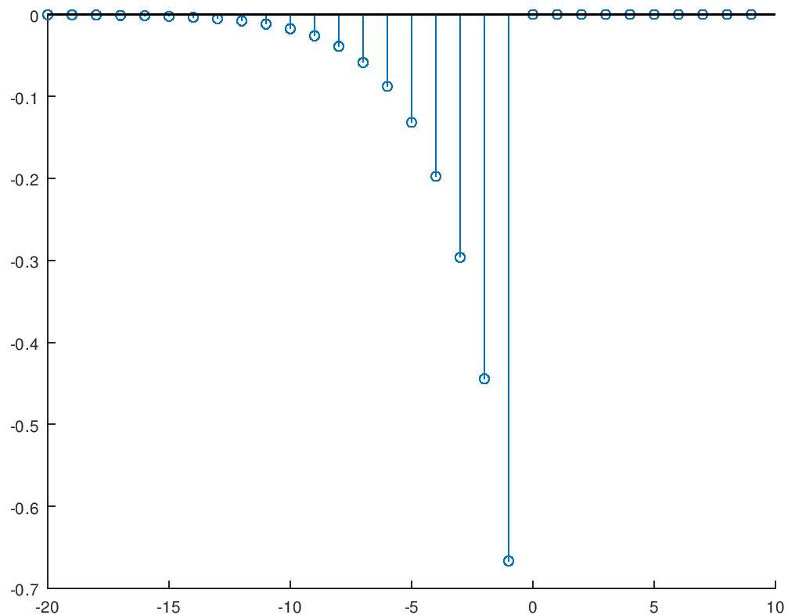
Ψηφιακή Επεξεργασία Σήματος
Μετασχηματισμός Fourier Διακριτού Χρόνου
Παραδείγματα:
Να βρεθεί ο DTFT του σήματος $x\left[n\right]={−a}^{n}u\left[−n−1\right], \left|a\right|>1$.

Slide 12
Ψηφιακή Επεξεργασία Σήματος
Μετασχηματισμός Fourier Διακριτού Χρόνου
Παραδείγματα:

Slide 13
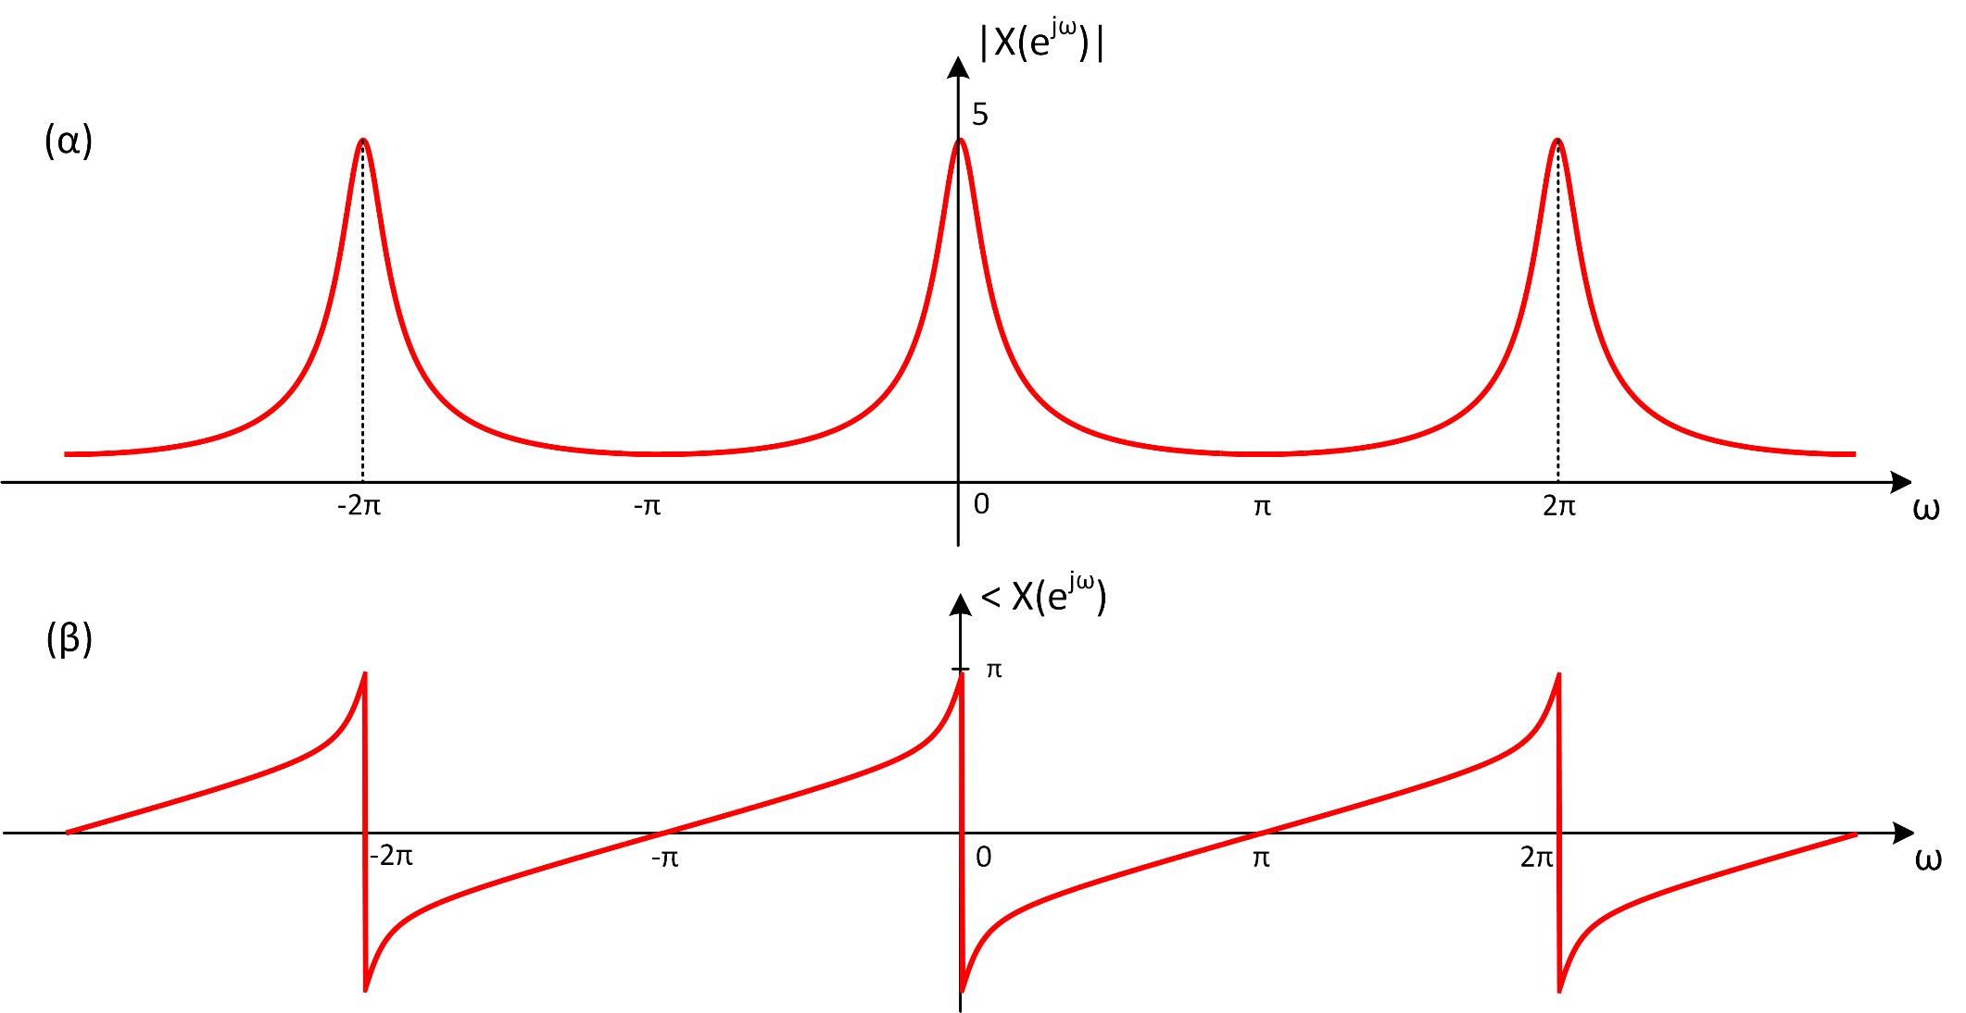
Ψηφιακή Επεξεργασία Σήματος
Μετασχηματισμός Fourier Διακριτού Χρόνου
Παραδείγματα:

Slide 14
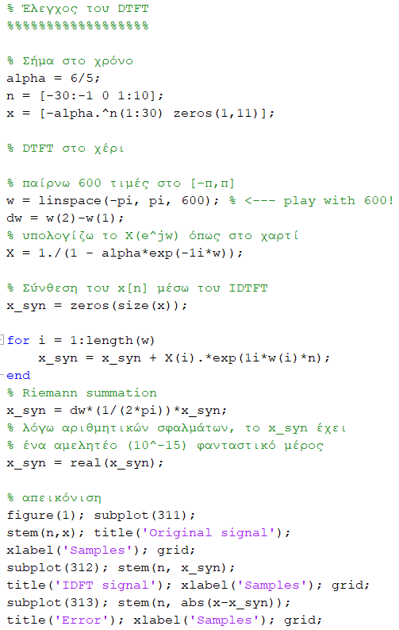
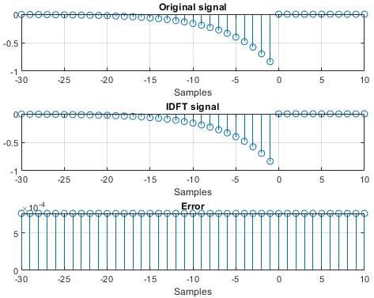
Ψηφιακή Επεξεργασία Σήματος
Riemann Sum:
$$x\left[n\right]=\lim_{Δω_{k}→0}Δω_{k}\frac{1}{2π}\sum_{k=1}^{N}{X\left(Δω_{k}\right)e^{jΔω_{k}n}}$$
Μετασχηματισμός Fourier Διακριτού Χρόνου

Slide 15
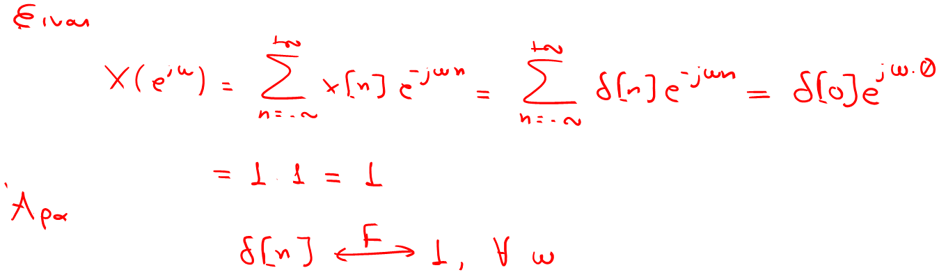
Ψηφιακή Επεξεργασία Σήματος
Μετασχηματισμός Fourier Διακριτού Χρόνου
Παραδείγματα:
Να βρεθεί ο DTFT του σήματος $x\left[n\right]=δ[n]$.
$$\left|X\left(e^{jω}\right)\right|$$
$$∠X(e^{jω})$$
1
$$−π$$
$$π$$
$$ω$$
$$−π$$
$$π$$
$$ω$$

Slide 16
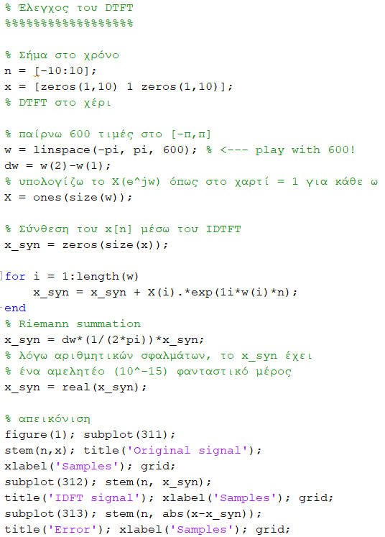
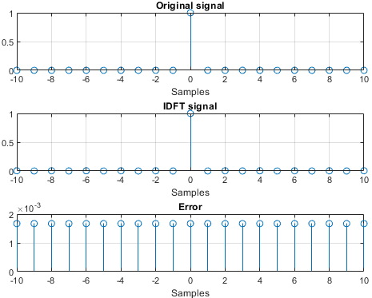
Ψηφιακή Επεξεργασία Σήματος
Riemann Sum:
$$x\left[n\right]=\lim_{Δω_{k}→0}Δω_{k}\frac{1}{2π}\sum_{k=1}^{N}{X\left(Δω_{k}\right)e^{jΔω_{k}n}}$$
Μετασχηματισμός Fourier Διακριτού Χρόνου

Slide 17
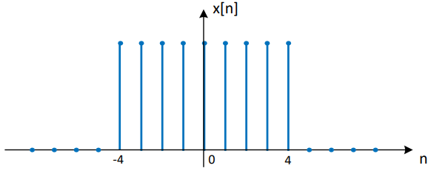
Ψηφιακή Επεξεργασία Σήματος
Μετασχηματισμός Fourier Διακριτού Χρόνου
Παραδείγματα:
Να βρεθεί ο DTFT του σήματος που φαίνεται στο σχήμα.
*
*Hint: $e^{a}−e^{b}=e^{\frac{a+b}{2}}\left(e^{\frac{a−b}{2}}−e^{\frac{b−a}{2}}\right)$

Slide 18
Ψηφιακή Επεξεργασία Σήματος
Μετασχηματισμός Fourier Διακριτού Χρόνου
Παραδείγματα:
Να βρεθεί ο DTFT του σήματος που φαίνεται στο σχήμα.

Slide 19
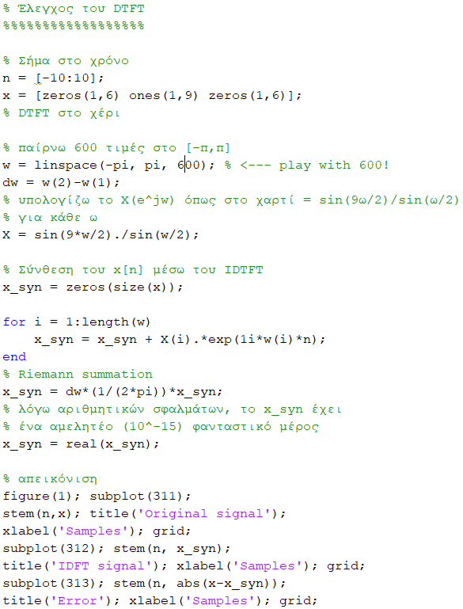
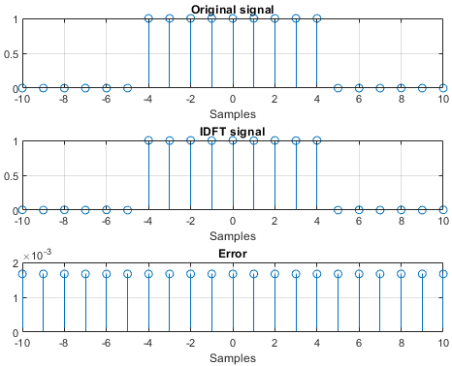
Ψηφιακή Επεξεργασία Σήματος
Riemann Sum:
$$x\left[n\right]=\lim_{Δω_{k}→0}Δω_{k}\frac{1}{2π}\sum_{k=1}^{N}{X\left(Δω_{k}\right)e^{jΔω_{k}n}}$$
Μετασχηματισμός Fourier Διακριτού Χρόνου

Slide 20
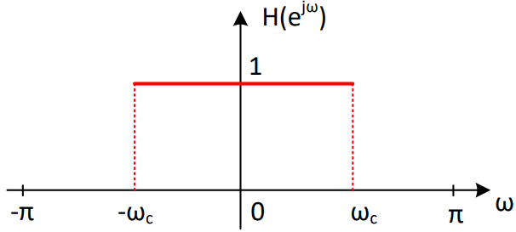
Ψηφιακή Επεξεργασία Σήματος
$$X(e^{jω})$$
Μετασχηματισμός Fourier Διακριτού Χρόνου
Παραδείγματα:
Να βρεθεί ο αντίστροφος DTFT του σήματος που φαίνεται στο σχήμα.

Slide 21
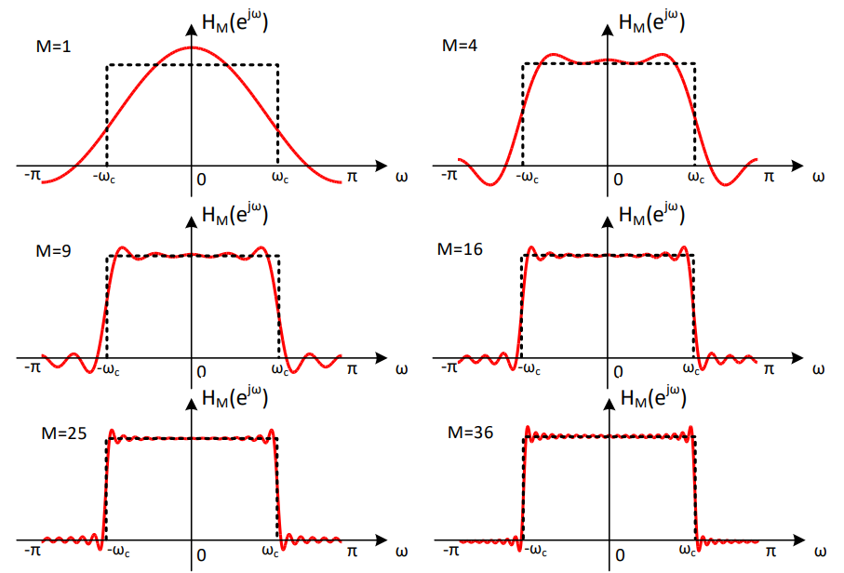
Ψηφιακή Επεξεργασία Σήματος
$$X(e^{jω})$$
Μετασχηματισμός Fourier Διακριτού Χρόνου
Παραδείγματα:
Να βρεθεί ο αντίστροφος DTFT του σήματος που φαίνεται στο σχήμα.
Έστω ότι παίρνω $2M+1$ δείγματα του σήματος $x[n]$
$$X_{M}(e^{jω})$$
$$X_{M}(e^{jω})$$
$$X_{M}(e^{jω})$$
$$X_{M}(e^{jω})$$
$$X_{M}(e^{jω})$$
$$X_{M}(e^{jω})$$

Slide 22
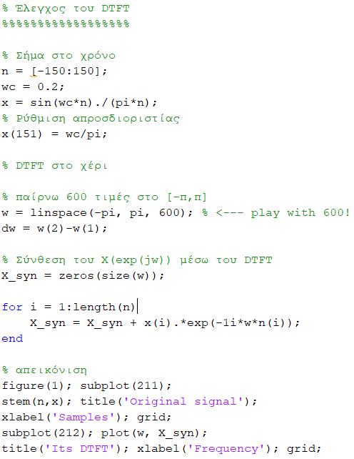
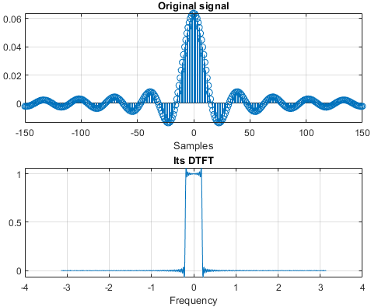
Ψηφιακή Επεξεργασία Σήματος
Μετασχηματισμός Fourier Διακριτού Χρόνου
Παραδείγματα:

Slide 23
Ψηφιακή Επεξεργασία Σήματος
Συνεχίζεται... ☺

